Slide 1
第三章 基本计数原理
3.1 加法原则与乘法原则
3.2 排列与组合
3.3 排列和组合的生成
3.4 二项式系数
3.5 集合的分划与第二类Stirling数
3.6 正整数的分拆
3.7 分配问题
计算机科学与技术学院

Slide 2
加法原理
(1) 加法原理 如果有p₁种不同方法能够从一堆物体中选择出一个物体，有p₂种不同方法能够从另一堆物体中选择出一个物体，那么从两堆物体中选择出一个物体的方法共有p₁+p₂种。
计算机科学与技术学院

Slide 3
推广形式
如果有p₁种不同方法能够从第1堆物体中选择出一个物体，有p₂种不同方法能够第2堆物体中选择出一个物体，…，有p_{n}种不同方法能够第n堆物体中选择出一个物体，那么从这n堆物体中选择出一个物体的方法共有p₁+p₂+…+p_{n}种
计算机科学与技术学院

Slide 4
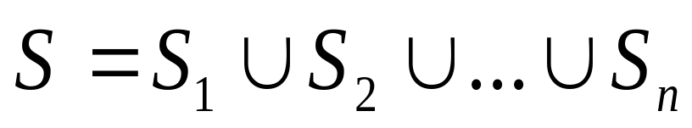
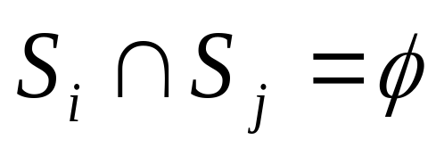
集合表达形式
设集合 ，且对任意的1≤i<j≤n,有
则有 |S | = | S₁ |+ | S₂ |+…+ | S_{m} |
其中|S| 表示集合S的元素数。
注意各子集间交集均为空
计算机科学与技术学院

Slide 5
加法原理
例 3.1.1 从100名教师和200名学生中挑选出1个代表参加会议，那么有多少种不同的挑选方法
解：根据加法原理有100+200=300种不同的挑选方法。
计算机科学与技术学院

Slide 6
加法原理
例 有五个学生选学英语或德语，其中有四个人学英语，三个人学德语，那么选出一名学英语或德语的学生的方法数5。
上例的结果不是 4+3＝7 ?
这是因为选学英语的学生和选学德语的学生可能是同一个学生。
注意：使用加法法则的时候要特别注意事件A和事件B产生的方式不能重叠，即一种产生的方式只能属于其中的一个事件而不能同时属于两个事件．否则，需要使用容斥原理（第四章）。
计算机科学与技术学院

Slide 7
乘法原则
(2) 乘法原则 如果执行第1项任务有p₁个结果，而不论第1项任务结果如何，执行第2项任务有 p₂个结果，那么，两项任务连续执行有 p₁×p₂个结果
计算机科学与技术学院

Slide 8
推广形式
如果执行第1项任务有p₁个结果，而不论第1项任务结果如何，执行第2项任务有p₂个结果，而不论第2项任务结果如何，执行第3项任务有p₃个结果，…，而不论第n-1项任务结果如何，执行第n项任务有p_{n}个结果，那么，所有任务连续执行有p₁×p₂×…×p_{n}个结果
计算机科学与技术学院

Slide 9
集合表达形式
令S是n元组(a₁, a₂…, a_{n} )的集合，其中a₁来自大小为p₁的集合A₁，a₂来自大小为p₂的集合A₂，…，a_{n}来自大小为p_{n}的集合A_{n}，而且每个a_{i}的选择是独立的，则S的大小为p₁×p₂×…× p_{n} ，即：∣S∣=p₁×p₂×…× p_{n}
n元组中各个元素的选择是相互独立的
计算机科学与技术学院

Slide 10
乘法原则
例 3.1.2 从100名教师和200名学生中挑选出教师和学生各1名参加会议，那么有多少种不同的挑选方法
解：根据乘法原理有100×200=20000种不同的挑选方法
计算机科学与技术学院

Slide 11
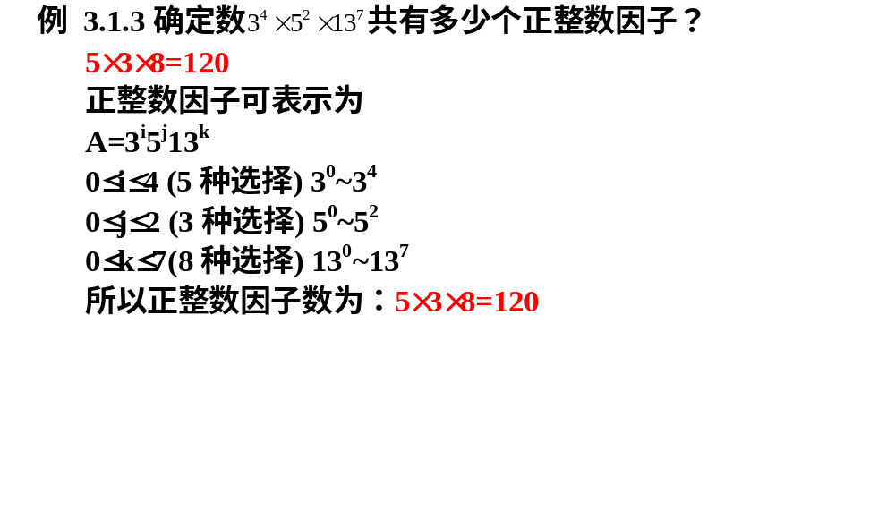
乘法原则
计算机科学与技术学院

Slide 12
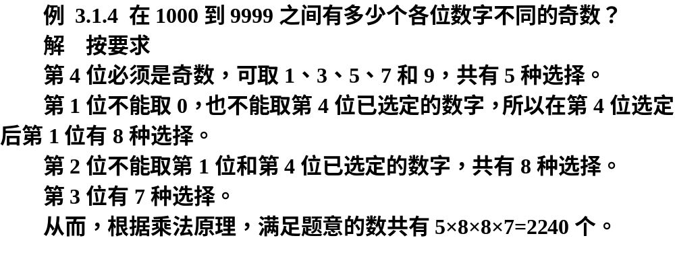
乘法原则
第1位
第2位
第3位
第4位
非0
1,3,5,7,9
8 × 8 × 7 × 5
计算机科学与技术学院

Slide 13
集合的排列与组合
把元素的有序安排称为排列
把元素的无序安排即与顺序无关的安排称为组合
计算机科学与技术学院

Slide 14
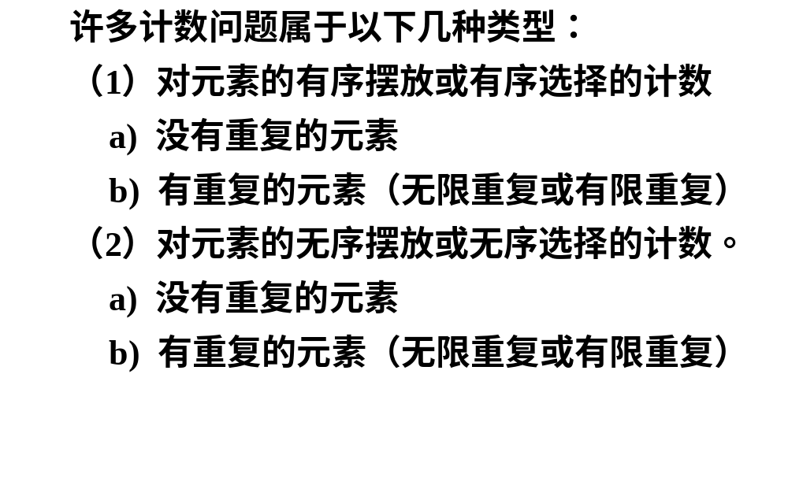
组合计数问题类型
计算机科学与技术学院

Slide 15
集合的排列与组合
把没有重复元素的排列和组合问题称之为集合的排列与组合
把有重复元素的排列和组合问题称为多重集合的排列与组合
计算机科学与技术学院

Slide 16
相异元素不允许重复的排列数
定义 从含有n个元素的集合S中，有序选取的r个不重复的元素，叫做S的一个r-排列。 不同排列的总数记作P(n,r)。
如果r=n，则称这个排列为S的全排列，简称为S的排列。
r>n时， P(n,r)＝0。
0！＝1
P(n,0)=1
P(n,n)=n!
计算机科学与技术学院

Slide 17
相异元素不允许重复的组合数
定义 从n元集S中无序地取出r个元素，叫做S的一个r-组合。不同组合的总数记作C(n,r)。
C(n,0) =1,n≥0
r>n时，有C(n,r) =0
C(n,0)=C(n,n)=1
若0≤r ≤ n，则C(n,r)= C(n,n-r)
计算机科学与技术学院

Slide 18
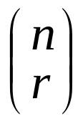
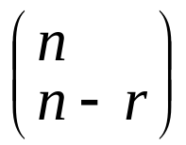
(4) 的组合意义
是n元集合S的r元子集的个数，
是集合S的n-r元子集的个数.
设A是S的r元子集，则S-A是S的n-r元子集，
这种对应关系显然是一一的。即S的r元子集的个数等于S的n-r元子集的个数
计算机科学与技术学院

Slide 19
集合排列组合问题抽象为分配问题
将r个有区别的小球放入n个不同的盒子，每盒不超过一个，则总的放法为P(n,r)。
同样，若小球不加以区别，则有种 放法。
计算机科学与技术学院

Slide 20
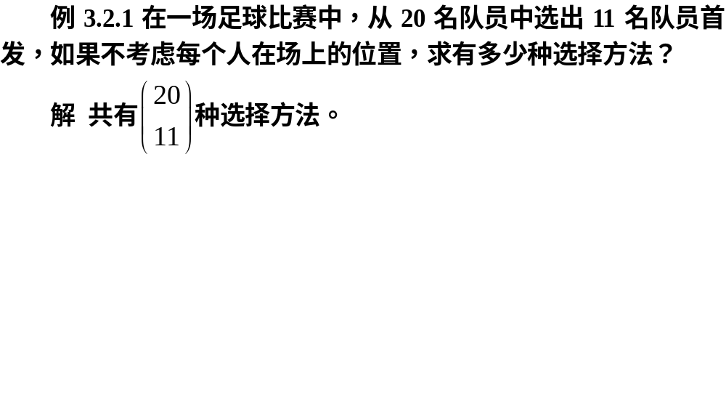
相异元素不重复排列数和组合数
计算机科学与技术学院

Slide 21
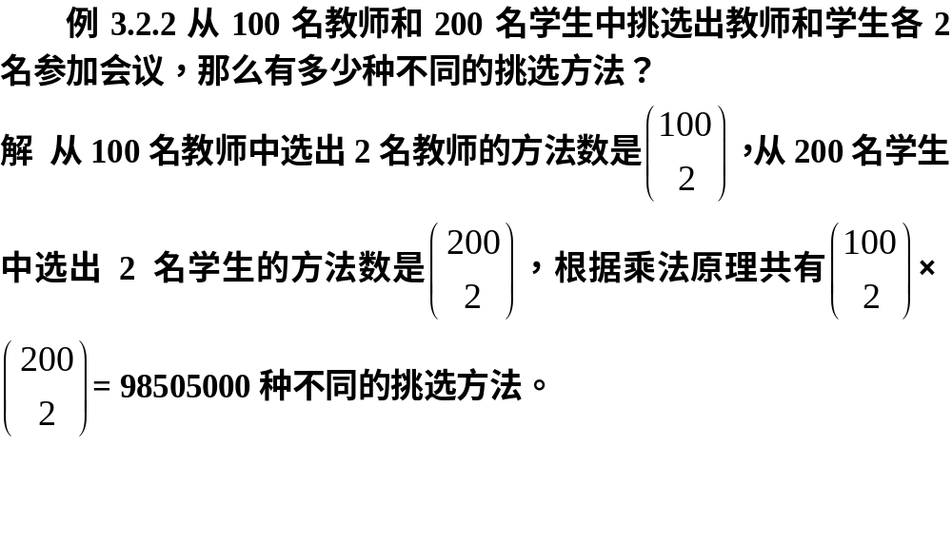
相异元素不重复排列数和组合数
计算机科学与技术学院

Slide 22
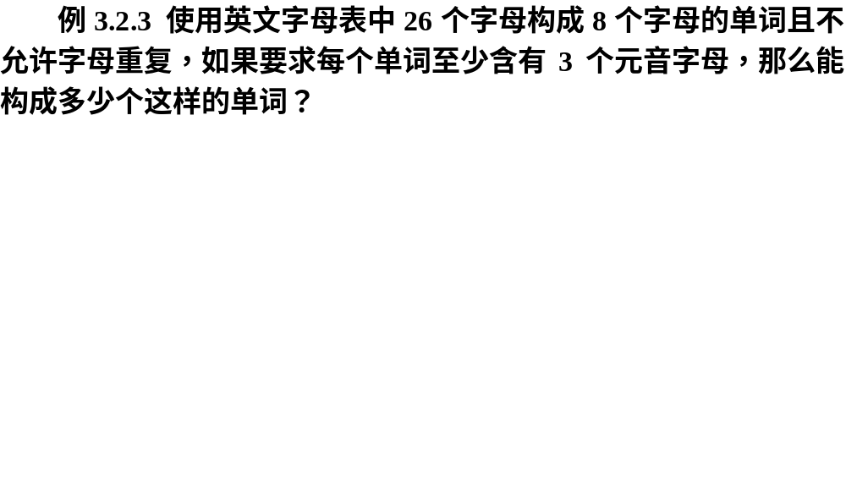
相异元素不重复排列数和组合数
计算机科学与技术学院

Slide 23
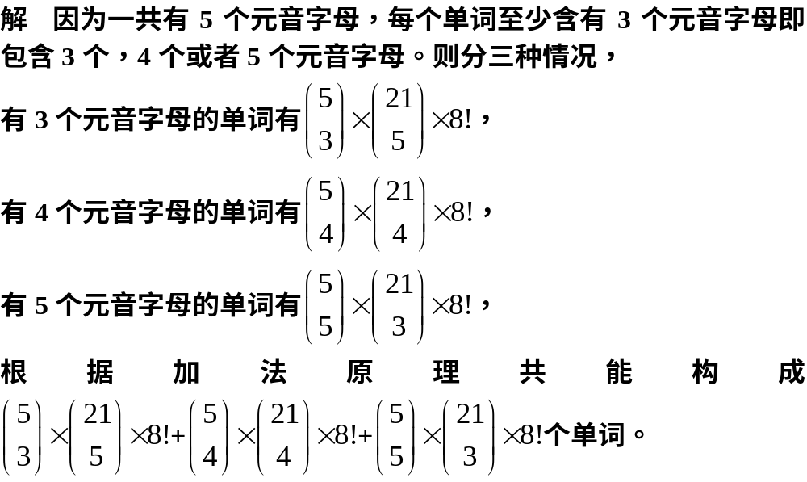
相异元素不重复排列数和组合数
计算机科学与技术学院

Slide 24
相异元素不重复排列数和组合数
例3.2.4 把10个有区分的小球放到5个不同的盒子中，如果要求每个盒子中的小球有次序之分，求有多少种不同的放法
计算机科学与技术学院

Slide 25
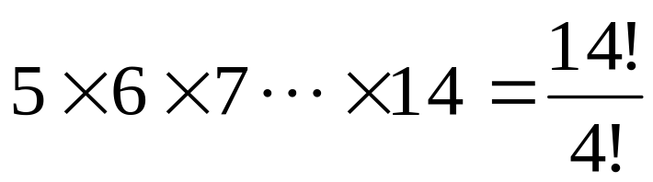
相异元素不重复排列数和组合数
解：方法1 分析把10个小球一一放到5个盒子中的所有情况
1
↑ ↑ ↑ ↑ ↑ ↑
2 2 2 2 2 2
1
2
↑ ↑ ↑ ↑ ↑ ↑ ↑
3 3 3 3 3 3 3
12
↑↑↑ ↑ ↑ ↑ ↑
3 3 3 3 3 3 3
计算机科学与技术学院

Slide 26
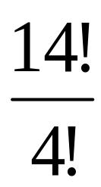
相异元素不重复排列数和组合数
解：方法2 分析用4个分隔符把10个小球分割成5堆的情况
* * △ * △ * * * △ * * △ * *
↑ ↑ ↑ ↑
3 5 9 12
计算机科学与技术学院

Slide 27
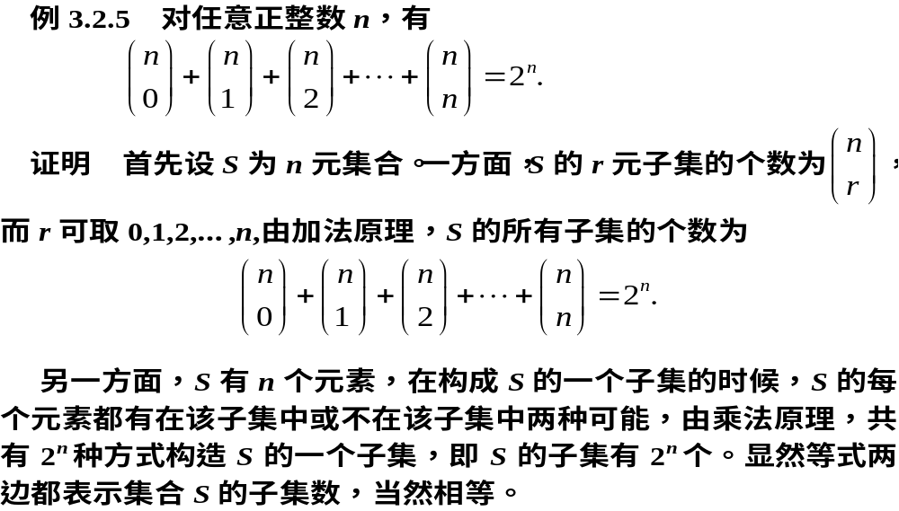
相异元素不重复排列数和组合数
1
2
…
n-1
n
计算机科学与技术学院

Slide 28
组合分析的方法
在证明组合等式时不是进行代数推导，而是对等式所代表的组合意义进行分析，通过建立一一对应的方法说明等式两边恰好是对同一组合模型进行计数。
这种组合分析的方法是很有用的，请看下面的例子。
计算机科学与技术学院

Slide 29
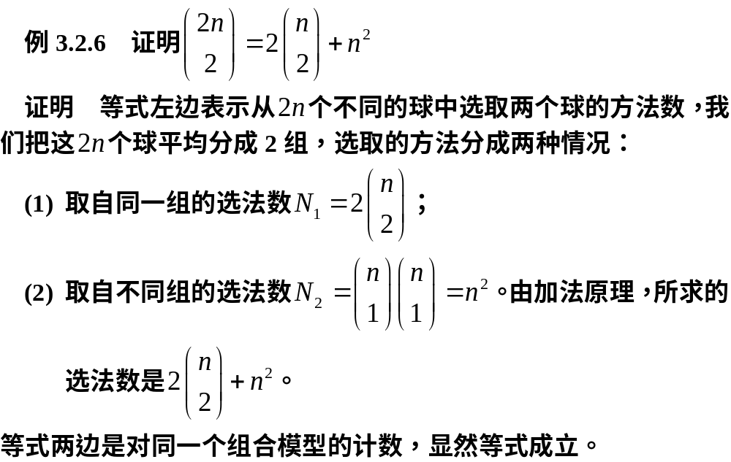
相异元素不重复排列数和组合数
计算机科学与技术学院

Slide 30
作业
pp. 82, 3.4, 3.5
计算机科学与技术学院

Slide 31
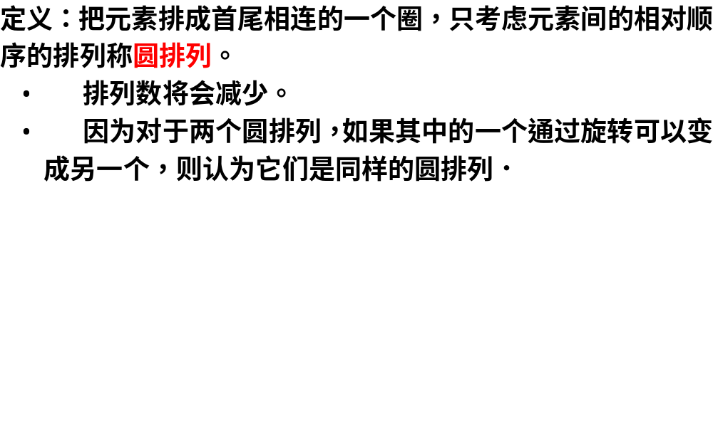
相异元素不允许重复的圆排列
计算机科学与技术学院

Slide 32
相异元素不允许重复的圆排列
定理3.2.1 一个n元集S的圆r-排列数是
P(n, r)/r = n!/r(n-r)!
如果r＝n，则S的圆排列数是(n-1)!
证明 我们把S的所有的线形r-排列分成组，使得同组的每个线形排列可以连接成同样的圆排列。因为每组中恰含有r个线形排列，所以S的圆r-排列数
N＝p(n,r)/r，
当r＝n时，S的圆排列数为p(n,n)/n＝(n-1)!。
1
2
…
r-1
r
2
…
3
…
r
1
…
…
r
1
…
r-2
r-1
计算机科学与技术学院

Slide 33
相异元素不允许重复的圆排列
例3.2.7 10个人围坐圆桌旁聚餐，如果A和B不能相邻，则不同的坐法有多少种？
解 不考虑限制条件，10个人的圆排列数为9！，考虑A和B相邻的情况，有两种情形A在B的左侧和A在B的右侧，则A和B相邻的圆排列数为2×8！，所以不同的坐法有9！-2×8！=7×8！=282240种。
1
2
…
9
10
计算机科学与技术学院

Slide 34
相异元素不允许重复的圆排列
例3.2.8 将5个不同颜色的珠子串成一条项链，能够串成多少不同的项链？
解 首先我们考虑5个元素的圆排列问题，根据定理3.2.1有4！=24个不同5-圆排列。但这个问题很特殊，因为项链可以翻转但不影响珠子的相对位置，即每2个圆排列对应同一个项链，因此能够串成12个不同的项链。
计算机科学与技术学院

Slide 35
集合排列和组合的生成
排列的生成方法
  (a) 邻位互换法
  (b) 字典序法
组合的生成方法
  (a) 生成集合I={1,2,…,n}的所有组合
  (b) 生成集合I={1,2,…,n} 的所有r-组合
计算机科学与技术学院

Slide 36
排列的生成
全排列的生成算法就是对于给定的字符集，用有效的方法将所有可能的全排列无重复无遗漏地枚举出来。
  (a) 邻位互换法
  (b) 字典序法
计算机科学与技术学院

Slide 37
邻位互换法
基本思想是递归地对集合{1,2,…,n-1}的(n-1)!个排列的每一个排列, 通过把n插入到首、尾和任两个数的中间共n个位置，产生集合{1,2,…,n}的n个排列，从而产生n×(n-1)!=n!个集合{1,2,…,n}的排列。
计算机科学与技术学院

Slide 38
邻位互换法
N=1
1
N=2
 | 1 | 2
2 | 1
N=3
 | 1 |  | 2 | 3
 | 1 | 3 | 2
3 | 1 |  | 2
3 | 2 |  | 1
 | 2 | 3 | 1
 | 2 |  | 1 | 3
计算机科学与技术学院

Slide 39
邻位互换法
N=4
 | 1 |  | 2 |  | 3 | 4
 | 1 |  | 2 | 4 | 3
 | 1 | 4 | 2 |  | 3
4 | 1 |  | 2 |  | 3
4 | 1 |  | 3 |  | 2
 | 1 | 4 | 3 |  | 2
 | 1 |  | 3 | 4 | 2
 | 1 |  | 3 |  | 2 | 4
 | 3 |  | 1 |  | 2 | 4
 | 3 |  | 1 | 4 | 2
 | 3 | 4 | 1 |  | 2
4 | 3 |  | 1 |  | 2
4 | 3 |  | 2 |  | 1
 | 3 | 4 | 2 |  | 1
 | 3 |  | 2 | 4 | 1
 | 3 |  | 2 |  | 1 | 4
 | 2 |  | 3 |  | 1 | 4
 | 2 |  | 3 | 4 | 1
 | 2 | 4 | 3 |  | 1
4 | 2 |  | 3 |  | 1
4 | 2 |  | 1 |  | 3
 | 2 | 4 | 1 |  | 3
 | 2 |  | 1 | 4 | 3
 | 2 |  | 1 |  | 3 | 4
计算机科学与技术学院

Slide 40


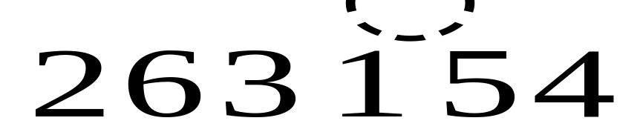
邻位互换法
活动整数定义：
对任一给定整数k, 其上加一个箭头表示移动方向 ,或 . 对于集合{1,2,…,n}的任一个排列, 其中每一个整数都有一个箭头指出其移动方向, 若整数k的箭头指向与其相邻但比它小的整数, 称k是活动的.
举例：
计算机科学与技术学院

Slide 41
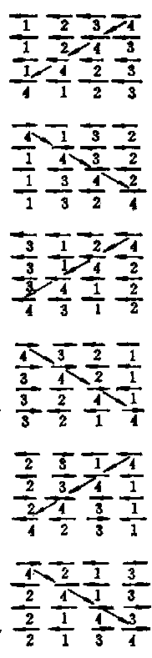
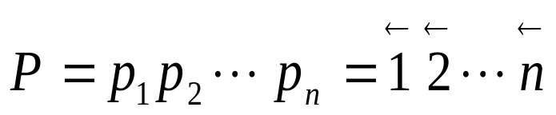
邻位互换法
算法3.1 邻位互换法生成1,2 ,…,n的所有排列
输入：n
输出：{1,2,…,n}的所有n!个全排列
步骤1：初始化，设 ，输出P；
步骤2：考虑排列P，若排列中无一处于活动状态，则停止；
步骤3：求所有处于活动状态的数中的最大者，设为p_{m}。p_{m}和它的箭头所指的一侧的相邻数互换位置，输出P；
步骤4：令比m大的所有数的箭头改变方向，转步骤2.
当n=4时，算法生成各个排列的顺序
计算机科学与技术学院

Slide 42
邻位互换法
1 2 3 4
1 2 4 3
1 4 2 3
4 1 2 3
4 1 3 2
1 4 3 2
1 3 4 2
1 3 2 4
3 1 2 4
3 1 4 2
3 4 1 2
4 3 1 2
4 3 2 1
3 4 2 1
3 2 4 1
3 2 1 4
2 3 1 4
2 3 4 1
2 4 3 1
4 2 3 1
4 2 1 3
2 4 1 3
2 1 4 3
2 1 3 4
计算机科学与技术学院

Slide 43
字典序法
对给定的字符集中的字符规定了一个先后关系，在此基础上规定两个全排列的先后是从左到右逐个比较对应的字符的先后。
计算机科学与技术学院

Slide 44
字典序法
[例]字符集{1,2,3},较小的数字较先,这样按字典序生成的全排列是:
123,132,213,231,312,321。
※※ 一个全排列可看做一个字符串，字符串可有前缀、后缀。
计算机科学与技术学院

Slide 45
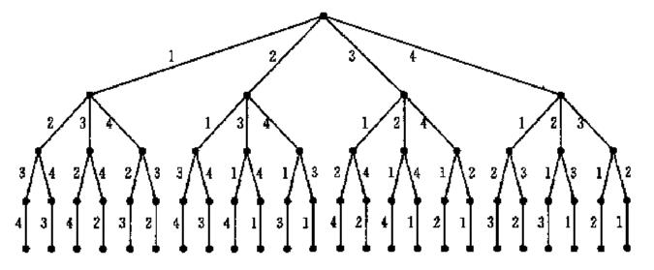
字典序法
高度为4的树
计算机科学与技术学院

Slide 46
字典序法
生成给定全排列的下一个排列
所谓一个的下一个就是这一个与下一个之间没有其他的。这就要求这一个与下一个有尽可能长的共同前缀，也即变化限制在尽可能短的后缀上。
计算机科学与技术学院

Slide 47
字典序法
按从树根到树叶读各边的标号顺序得一个排列，自左至右依次为
1234，1243，1324，1342，1423，1432，
2134，2143，2314，2341，2413，2431，
3124，3142，3214．3241，3412，3421，
4123，4132，4213，4231，4312，4321
它是按“字典”的顺序排列的，
由排列P₁P₂…P_{n}生成下一个排列的算法如下：
计算机科学与技术学院

Slide 48
字典序排列生成算法任务解析
找到第一个需要交换的数的位置
找到第二个需要交换的数的位置
交换后处理
计算机科学与技术学院

Slide 49
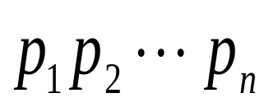
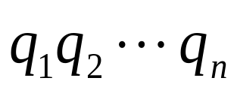
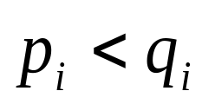
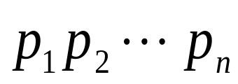
排列字典序定义
集合{1,2,…,n}上的字典序关系“<_{L}”，
对于 和
是集合{1,2,…,n}上的两个排列，
则从左向右扫描，当出现第一个元素不同的位置
（不妨设为第i个位置）时：
如果
则定义 <_{L}
计算机科学与技术学院

Slide 50
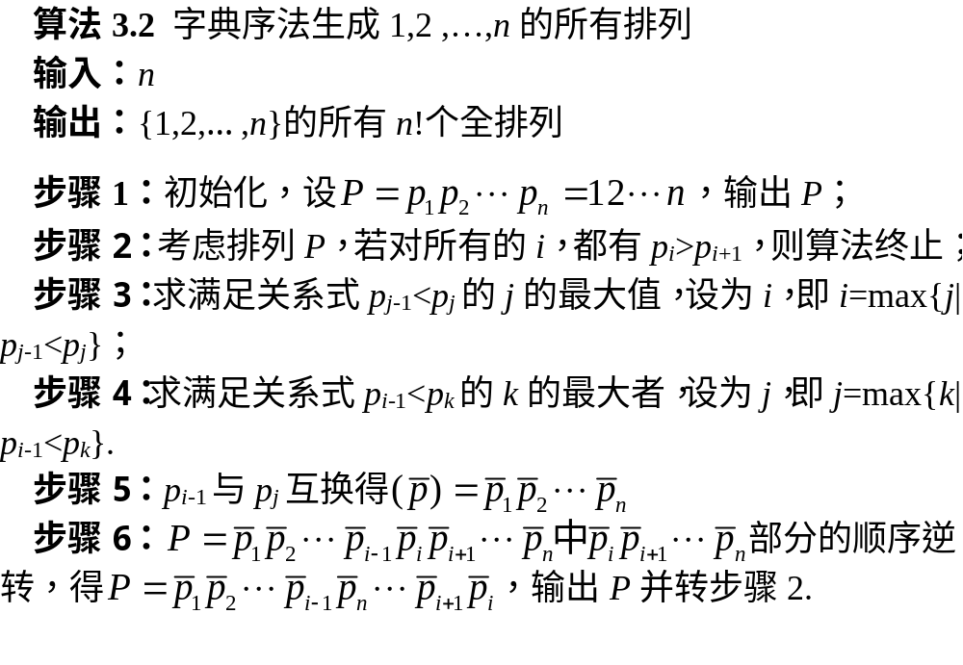
字典序排列生成算法
计算机科学与技术学院

Slide 51
字典序法
例：
P₁P₂P₃P₄=3421
(a) i=max｛j| P_{j-1}＜P_{j}}=2
(b) j=max｛k| P_{i-1}＜P_{k}}=2
(c) P₁与P₂互换得4321
(d) 4321中的321的顺序逆转得排列：
4123
计算机科学与技术学院

Slide 52
组合字典序定义
设两个n元组a_{n-1}a_{n-2}…a₁a₀和n元组b_{n-1}b_{n-2}…b₁b₀，从左至右比较两个n元组，当出现第一个元素不同的位置时，例如，第j个位置，若
a_{j}＝0, b_{j}＝1：n元组a_{n-1}a_{n-2}…a₁a₀出现在n元组b_{n-1}b_{n-2}…b₁b₀的前面；
a_{j}＝1, b_{j}＝0：n元组a_{n-1}a_{n-2}…a₁a₀出现在n元组b_{n-1}b_{n-2}…b₁b₀的后面；
计算机科学与技术学院

Slide 53



字典序法
满足关系式p_{j-1}<p_{j}的j的最大值，设为i，即i=max{j| p_{j-1}<p_{j}}；
满足关系式p_{i-1}<p_{k}的k的最大者，设为j，即j=max{k| p_{i-1}<p_{k}}；
p_{i} p_{i+1} … p_{n -1}p_{n}必为递减子串，否则存在关系式p_{j-1}<p_{j}；
若p_{i} p_{i+1} … p_{n -1}p_{n}为递减子串，则p_{i} p_{i+1} … p_{n -1}p_{n}是这n-i个字符的所有排列中字典序下最后一个排列，因为这n-i个字符中能表示的最大的数，即无上升空间；
下一个字典序相邻的排列，增加p_{i-1}，使得变化后的值的大于当前值的最小值；
p_{i…}p_{n}中大于p_{i-1}的最小值是p_{j} ，其中j=max{k| p_{i-1}<p_{k}}；
由于字符串中无相同元素， p_{i-1}与p_{k}关系非大于即小于；
由于p_{i} p_{i+1} … p_{n -1}p_{n}为递减子串，{p_{i…} p_{k}}>p_{i-1}>{p_{k…} p_{n}}。
交换p_{i-1}与p_{j}， （最大值）部分的顺序逆转 是它的最小值， 是大于当前值的最小值。
计算机科学与技术学院

Slide 54
集合 {1，2，3}字典序组合输出
子集 元素 | 1 | 2 | 3
Ø | 0 | 0 | 0
{3} | 0 | 0 | 1
{2} | 0 | 1 | 0
{2，3} | 0 | 1 | 1
{1} | 1 | 0 | 0
{1，3} | 1 | 0 | 1
{1，2} | 1 | 1 | 0
{1，2，3} | 1 | 1 | 1
计算机科学与技术学院

Slide 55
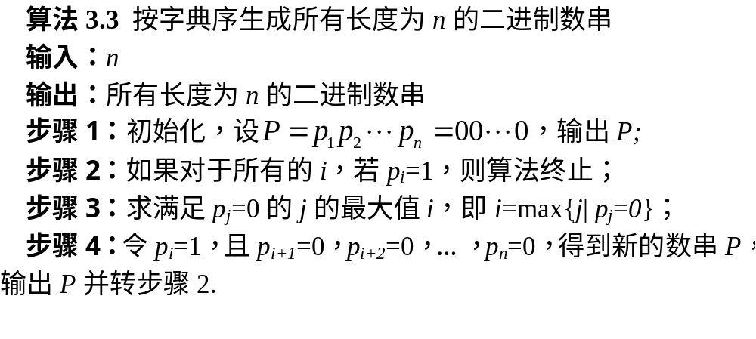
生成集合I={1,2,…,n}的所有组合
计算机科学与技术学院

Slide 56
生成集合I={1,2,…,n}的所有r-组合
举例：生成集合{1，2，3，4，5，6}的所有4组合
1234，1235，1236，1245，1246，1256，
1345，1346 ，1356,
1456
2345，2346 ，2356
2456,
3456
设从[1,n]中取r元的组合全体为C(n,r).
不妨设C₁＜C₂＜…＜C_{r}
i≤ C_{i} ≤(n－r+i), i=1,2,…,r
计算机科学与技术学院

Slide 57
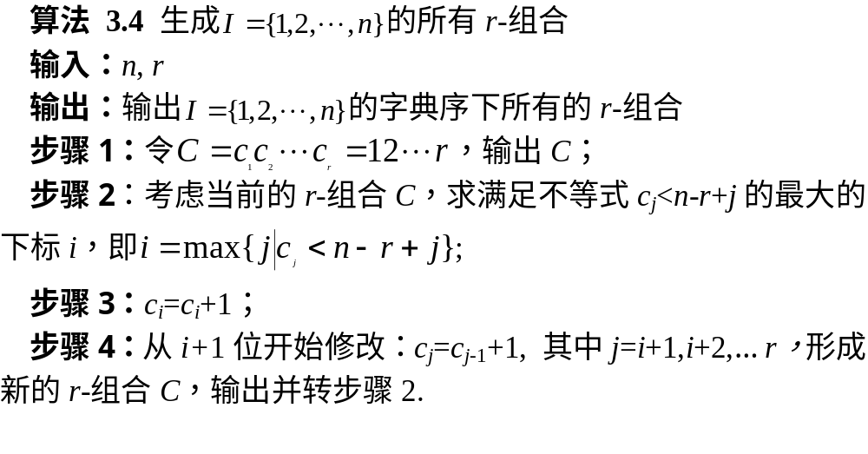
生成集合I={1,2,…,n}的所有r-组合
计算机科学与技术学院

Slide 58
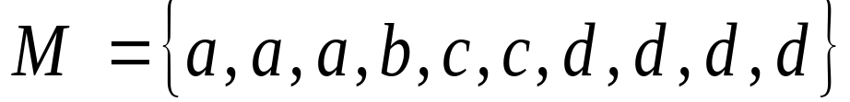
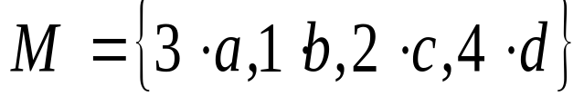
多重集
多重集中可以有重复的元素。这是对普通集合的扩展
多重集的排列，包括多重集 r-排列和全排列
多重集的组合，多重集r-组合
例子
M 表示为
是一个10个元素的多重集合，
其中有3个a，1个b，2个c，4个d.
计算机科学与技术学院

Slide 59
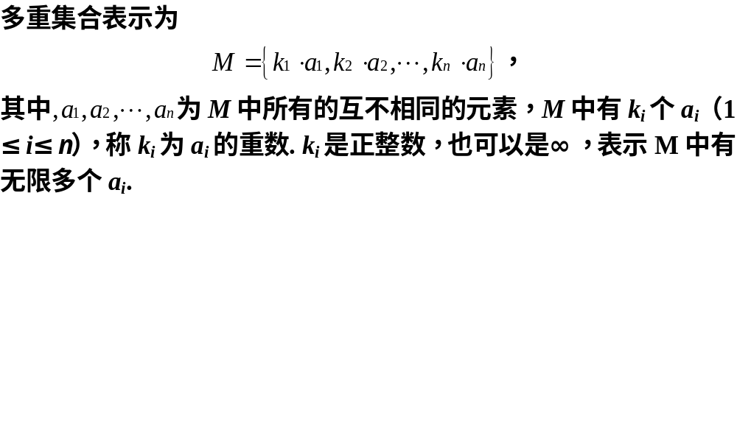
多重集
计算机科学与技术学院

Slide 60
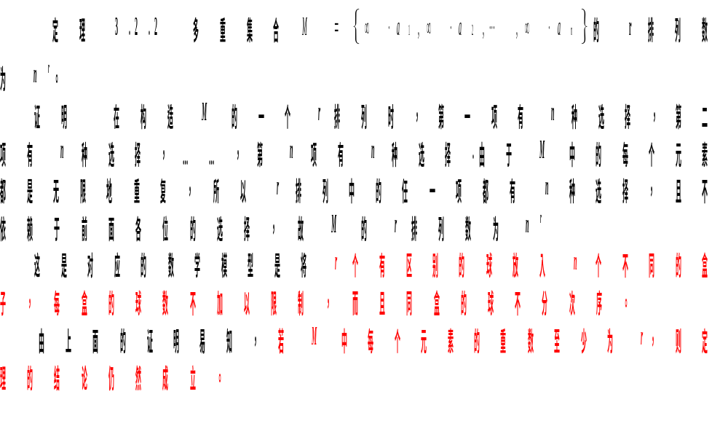
多重集合的排列
计算机科学与技术学院

Slide 61
多重集合的排列
这个问题对应的分配问题模型是：将r个有区别的球放入n个不同的盒子中，且每个盒子的球数不加以限制，而且同盒的球不分次序，则不同的放法为n^{r}种
计算机科学与技术学院

Slide 62
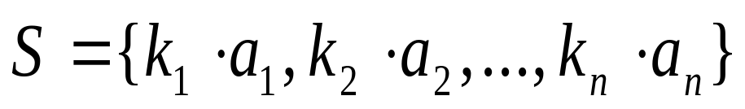
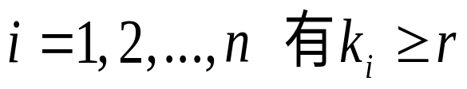
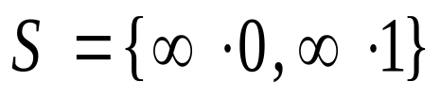
多重集合的排列
推论 设多重集
且对一切
则S的r-排列数为n^{r}。
例 求不多于四位的二进制数的个数。
解 这个问题相当于多重集
的4-排列问题。由定理3.2.2，所求的二进制数的个数N＝2⁴＝16。
计算机科学与技术学院

Slide 63
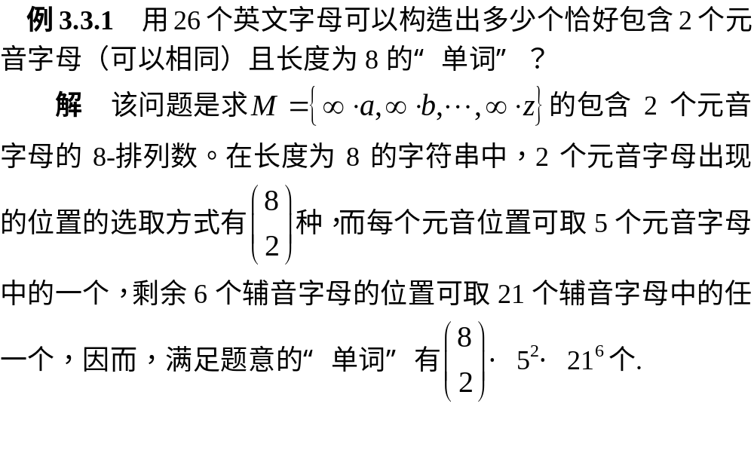
多重集合的排列
计算机科学与技术学院

Slide 64
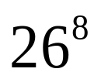

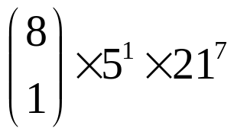
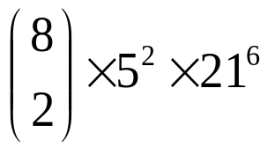
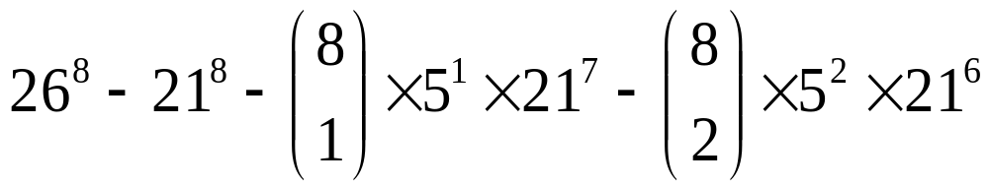
多重集合的排列
例3.3.2 使用英文字母表中26个字母构成8个字母的单词，且允许字母重复，如果要求
每个单词至少含有3个元音字母，那么能构成多少个这样的单词？
  解
  不考虑元音情况：
  有0个元音字母的单词有
  有1个元音字母的单词有
  有2个元音字母的单词有
  根据加法原理共
计算机科学与技术学院

Slide 65
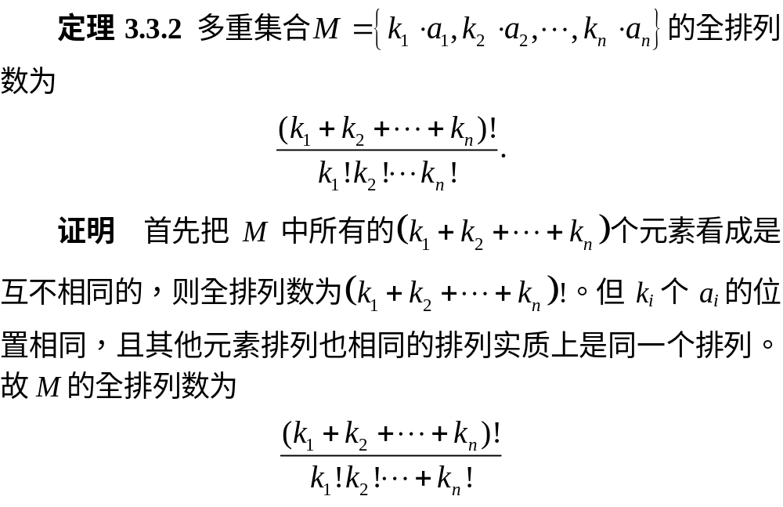
多重集合的排列
计算机科学与技术学院

Slide 66
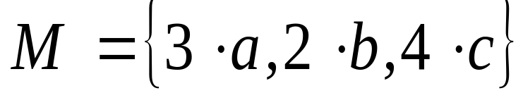
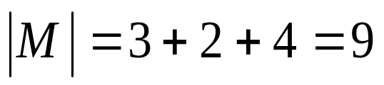
多重集合的排列
例3.3.3 求多重集 的8-排列数
分析：
（1）目前已知的多重集排列公式
（2）多重集的元素个数
（3）每个元素的重复度均小于所求
（4）构造满足公式所求的多重集
计算机科学与技术学院

Slide 67
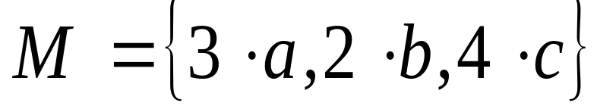
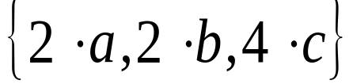
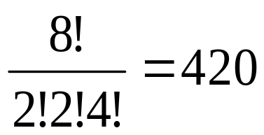
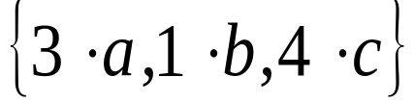
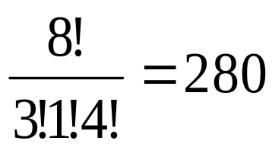
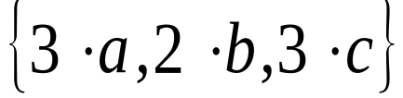
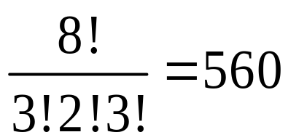
多重集合的排列
解 可分三种情况计算：
M-{a}的8-排列数, 即为 排列数
为：
M-{b}的8-排列数,即为 排列数
为：
M-{c}的8-排列数,即为 排列数
为：
多重集M的8-排列数为 420+280+560=1260
计算机科学与技术学院

Slide 68
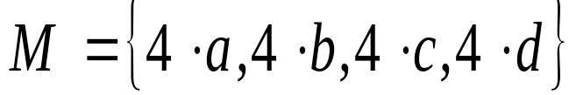


多重集合的排列
例3.3.4 从4个a，4个b，4个c，4个d 中选择字母形成一个10个字母的序列，如果每个字母至少出现两次，有多少种方法形成这样的序列 ？
分析：
（1）问题描述：求多重集 的10-排列数
（2）要求：每个10排列中包含各个字母至少两个。
（3）目前已知的多重集排列公式
（4）多重集的元素个数
（5）每个元素的重复度均小于所求
（6）构造满足公式所求的多重集
计算机科学与技术学院

Slide 69













（一） 的10-排列数; 的10-排列数； 的10-排列数：
的10-排列数，
这4种类情况的10-排列数相等，均为
（二） 的10-排列数; 的10-排列数； 的10-排列数：
的10-排列数； 10-排列数； 的10-排列数
这6种类情况的10-排列数相等，均为
满足条件的方法数为
计算机科学与技术学院

Slide 70

多重集的排列问题小结
计算机科学与技术学院

Slide 71

多重集的组合
多重集合的r-组合是指从M中无序地选出r个元素
例子
如果多重集M有n个元素(包括重复的元素)，则M的n-组合只有一个，就是M本身。
如果M有n种不同元素，则M的1-组合恰有n个。
计算机科学与技术学院

Slide 72

多重集合的组合
计算机科学与技术学院

Slide 73

多重集合的组合
计算机科学与技术学院

Slide 74

多重集合的组合
计算机科学与技术学院

Slide 75

多重集合的组合
推论1 设多重集
且对一切i=1,2,…,n有k_{i}＞＝r，则S的r-组合数为C(n+r-1,r)。
计算机科学与技术学院

Slide 76

多重集合的组合
计算机科学与技术学院

Slide 77

多重集合的组合
计算机科学与技术学院

Slide 78
多重集合的组合
例3.3.5 求集合S={1,2,…,n}的r-组合数，其中要求r-组合中任意两个元素在S中都不是相邻的。
如当n=6，r=3时，S={1,2,3,4,5,6}，{1,3,5}是满足条件的3-组合，而{1,2,6}是不满足条件的3-组合，因为1,2在S中是相邻的。
计算机科学与技术学院

Slide 79



多重集合的组合
分析
（1）问题求普通集合的r-组合数
（2）要求对于任一 r-组合相邻元素在S中不相邻
（3）问题表示：任一 r-组合 ，不妨
设为 ，那么就是要求
（4）关心的是选取的相邻元素之间的关系
计算机科学与技术学院

Slide 80


多重集合的组合
解 考虑S的任意一个r-组合 ，不妨设 我们把1,2,…,n这n个数按从小到大的顺序排成一个序列，其中我们只把 标识出来，其余数字用“……”表示。
计算机科学与技术学院

Slide 81
多重集合的组合
在序列中每个j_{i}后面用以竖线“|”标记，则设第1个竖线前面的数字个数为x₁，第1个竖线与第2个竖线间的数字个数为x₂，…，第r个竖线前面的数字个数为x_{r+1}。
根据题意，因为 中任意两个数都彼此不相邻，所以满足：
x₁≥1，x₂≥2，…，x_{r}≥2，x_{r+1}≥0，
因为一共有n个数字，所以x₁+x₂+x₃+…+x_{r}+x_{r+1}=n。
计算机科学与技术学院

Slide 82


多重集合的组合
这样原问题要求的r-组合数就等价于方程x₁+x₂+…+x_{r}+x_{r+1}=n满足条件x₁≥1，x₂≥2，…，x_{r}≥2，x_{r+1}≥0的整数解个数。
进行代换，令y₁=x₁-1，y₂=x₂-2，…，y_{r}=x_{r}-2，y_{r+1}=x_{r+1}，则y₁≥0，y₂≥0，…，y_{r}≥0，y_{r+1}≥0，且y₁+y₂+…+y_{r}+y_{r+1}=n-1-2(r-1)。
根据定理3.3.3的证明：这个方程的非负整数解个数是：
因此满足条件不相邻条件的r-组合数为 。
计算机科学与技术学院

Slide 83

多重集合的组合
分析2
（1）问题表示：任一 r-组合 ，不妨
设为 ，那么就是要求
（2）如果对 j_{r} 通过某种变换，消除相邻元素之间
的约束条件限制，那么就可以利用普通集合组合
公式直接求解。
（3）回忆多重集组合公式放缩法是把重复元素伸拉变
换到普通集合，那么本题是否可以通过压缩变换
到普通集合
计算机科学与技术学院

Slide 84








多重集合的组合
解 方法2
考虑S的任意一个r-组合 ，不妨设
，令 ，即
则
且当
显然 与满足题设条件的
一一对应，而 是(n-r+1)元集合的
r-组合，其数量为 ，即为所求
计算机科学与技术学院

Slide 85
多重集合的组合
例3.3.6 从4个a，4个b，4个c，4个d中无序选取10个字母，如果每个字母至少包含两个，则有多少种取法
计算机科学与技术学院

Slide 86

多重集合的组合
解 这个问题实际上是求多重集的10-组合数，且10-组合中每个字母至少包含两个。显然，这个问题等价于方程x₁+x₂+x₃+x₄=10，其满足条件x₁≥2，x₂≥2， x₃≥2，x₄≥2的整数解个数。进行代换，令y₁=x₁-2，y₂=x₂-2，y₃=x₃-2，y₄=x₄-2，则y₁≥0，y₂≥0，y₃≥0，y₄≥0，且y₁+y₂+y₃+y₄=2。根据定理3.3.3，其非负整数解数为 ，因此共有10种取法。
计算机科学与技术学院

Slide 87

多重集的组合问题小结
计算机科学与技术学院

Slide 88
作业
pp. 82, 3.6, 3.7
pp. 83, 3.10
计算机科学与技术学院

